Slide 1

리브레오피스(LibreOffice) 소프트웨어번역
리브레오피스(LibreOffice) 우리말 모듬
성대현(DaeHyun Sung,成大鉉,ソン・デヒョン)
2021년 08월 20일 금요일

Slide 2



리브레오피스 7.2 출시!
2021년 8월 19일 출시
  LibreOffice 7.2 Community is strong on interoperabilityhttps://blog.documentfoundation.org/blog/2021/08/19/libreoffice-7-2-community/
  LibreOffice 7.2: New Features https://www.youtube.com/watch?v=cWmURg_rM2o
    Script 번역 https://wiki.documentfoundation.org/Videos/7.2_New_Features_Script

Slide 3
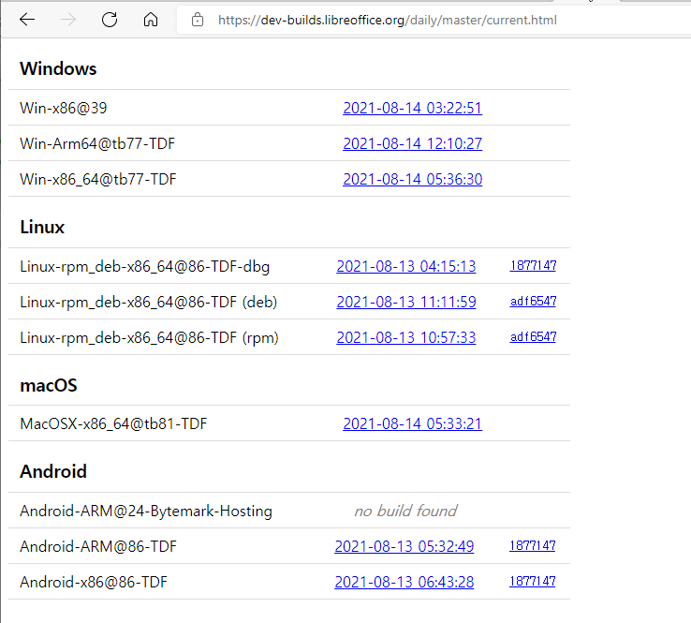

LibreOffice 개발버전 설치하기(1)
https://dev-builds.libreoffice.org/daily/master/current.html

Slide 4
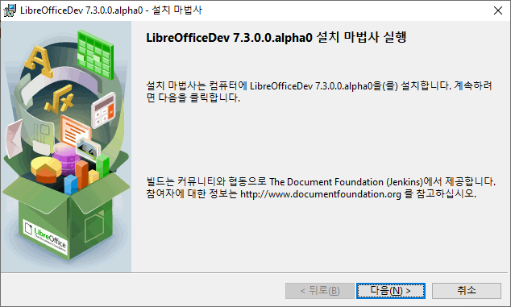
LibreOffice 개발버전 설치하기(2)

Slide 5
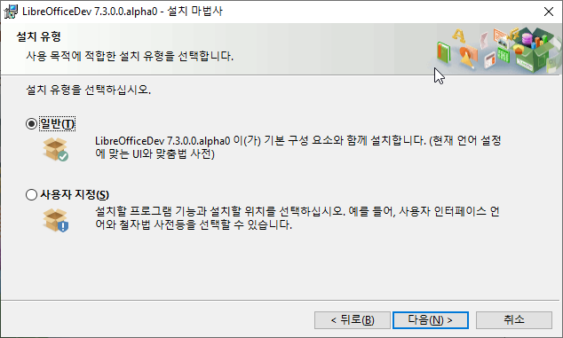

Slide 6
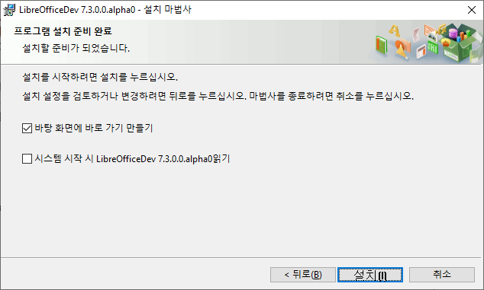

Slide 7
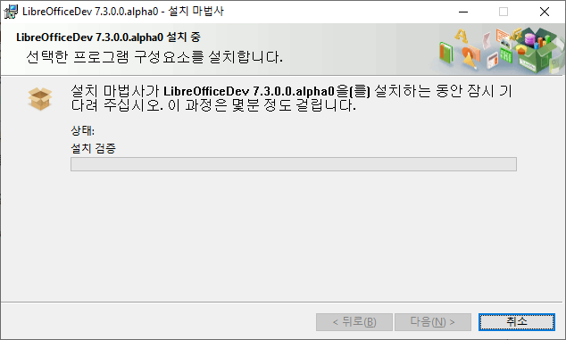

Slide 8
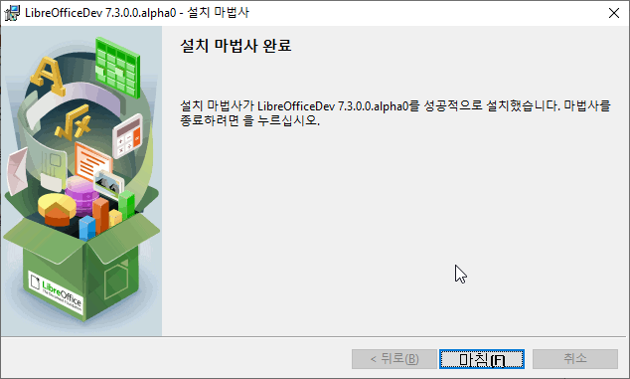

Slide 9
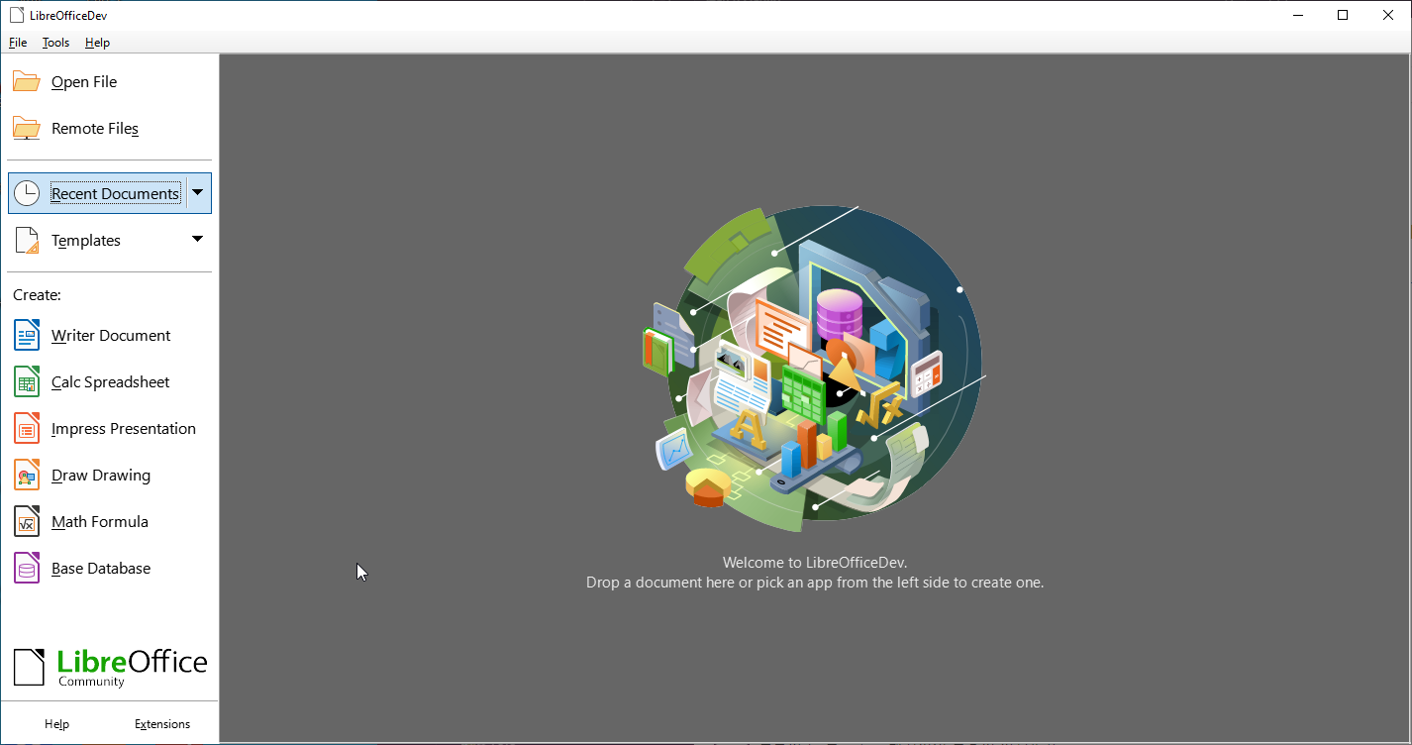
설치 후 모습

Slide 10
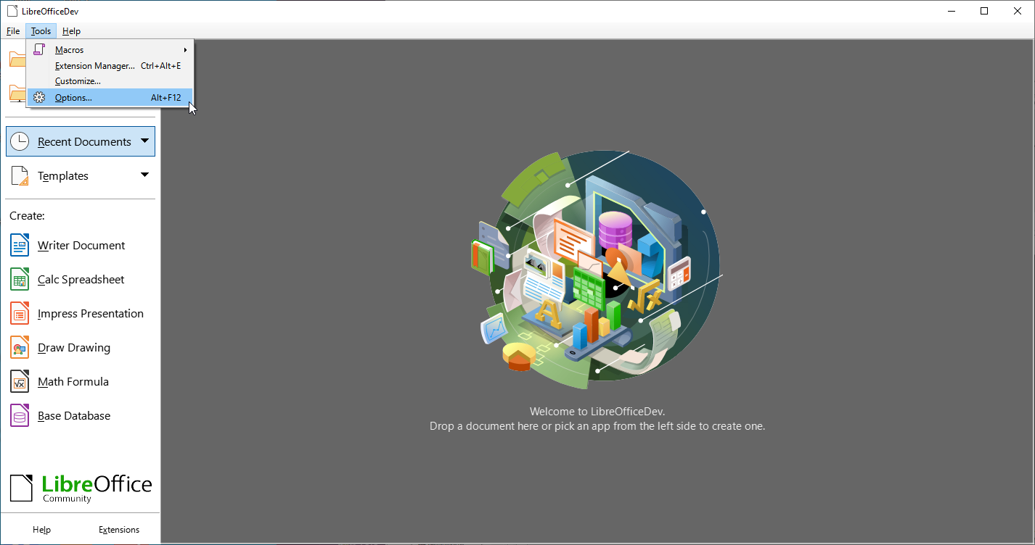

Slide 11
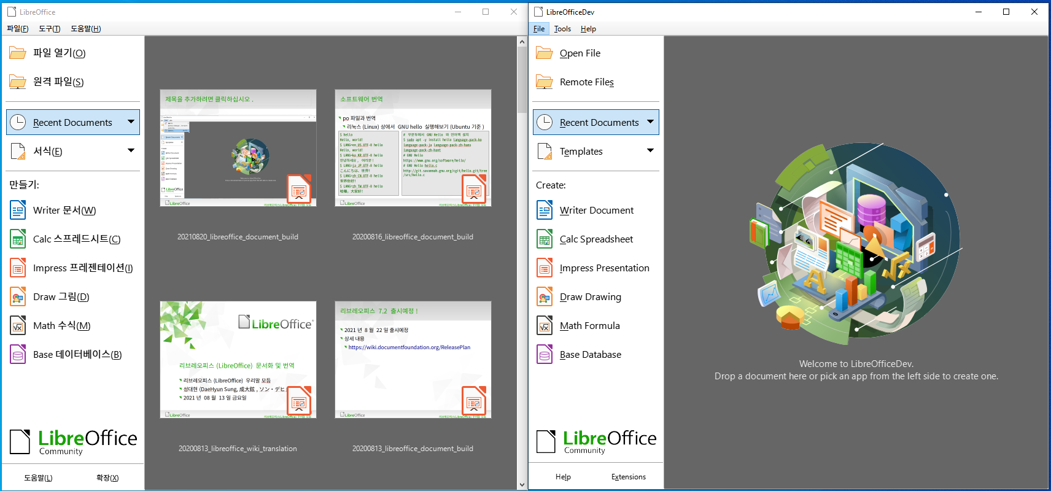
기존 버전(7.1)과 저장소 빌드 버전 비교

Slide 12
소프트웨어 번역
리브레오피스는 기본적으로 weblate를 이용하여 번역
po파일을 번역
weblate로 번역을 관리함
  https://translations.documentfoundation.org/
위키에 있는 소프트웨어 번역 소개
  https://wiki.documentfoundation.org/Translating_LibreOffice
읽어볼만한 글
  NHN Cloud Meetup - 국제화(i18n) 자동화 가이드 https://meetup.toast.com/posts/295

Slide 13
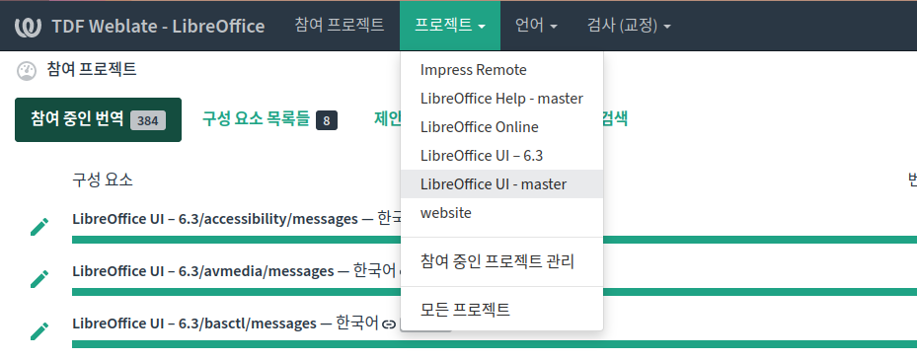
소프트웨어 번역
로그인 후, “프로젝트 → LibreOffice UI – master”선택

Slide 14
소프트웨어 번역
디렉토리 소개
  https://git.libreoffice.org/core 의 README소개
  https://docs.libreoffice.org/ 에서 소개
  https://wiki.documentfoundation.org/Development/Code_Overview

Slide 15
소프트웨어 번역
디렉토리 소개
모듈 이름 | 설명
sal | 시스템 추상 레이어 제공
tools | 기본 내부 유형: 사각형, 색깔 등 제공
vcl | 위젯 툴킷 라이브러리와 렌더링 추상 있음
framework | UNO Framewor, 툴바, 메노, 상태바 및 VCL, XML 상세 내용 기술
sfx2 | Writer/Calc/Draw등에서 사용하는 레거시 코드 프레임워크
svx | Draw/Impress등에서 사용하는 그리기 모델 관련 코드
desktop | 애플리케이션의 생애,초기/ 부트스트랩등 관리하는 main()위치
sw | Writer
sc | Calc
sd | Draw/Impress

Slide 16
소프트웨어 번역
KeyID를 이용한 번역
  https://wiki.documentfoundation.org/Language

Slide 17
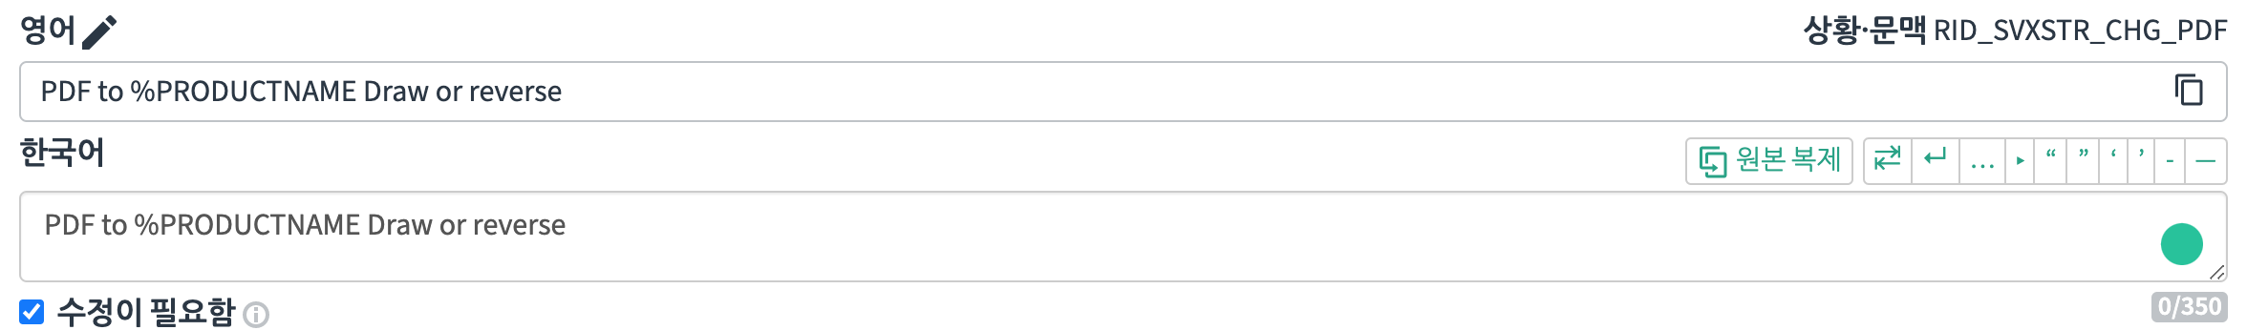
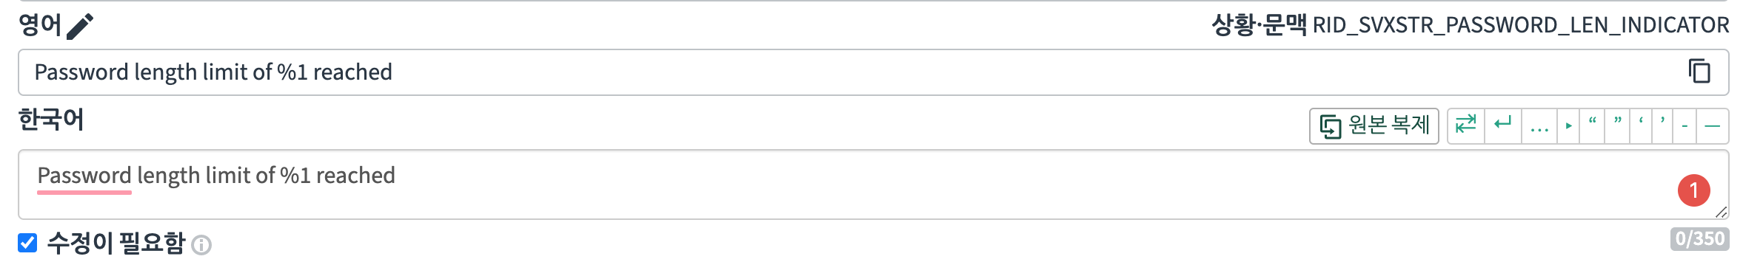
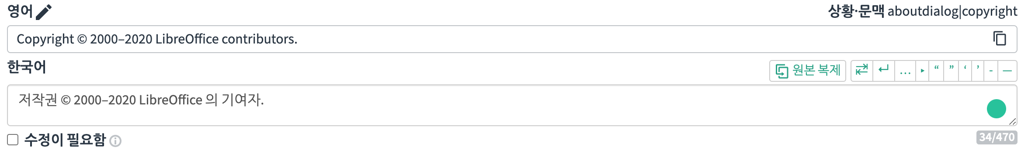
번역 실전
Weblate 에서 번역을 해보기

Slide 18
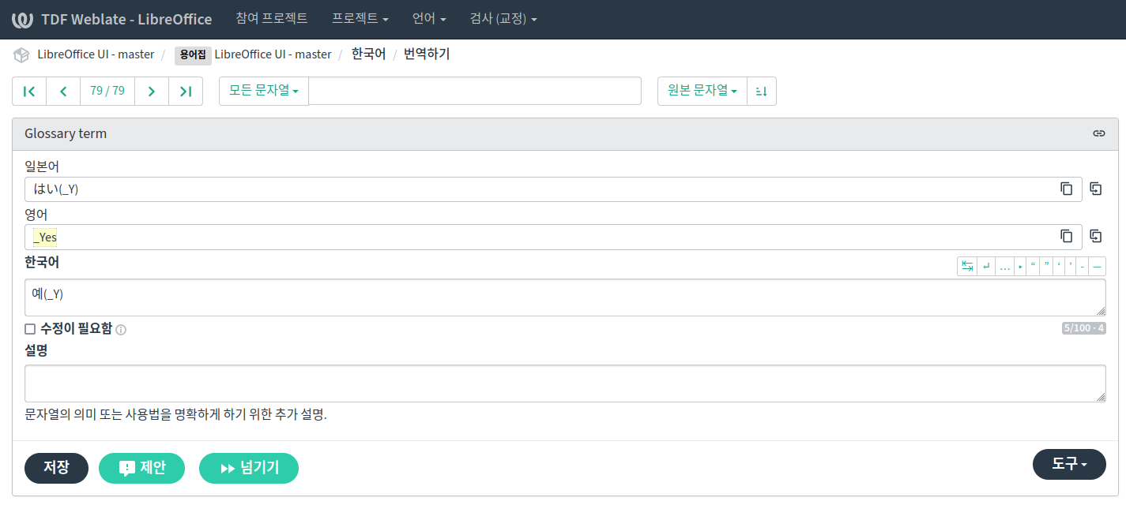
번역 실전
주의사항- _Yes 번역 → 예(_Y)

Slide 19
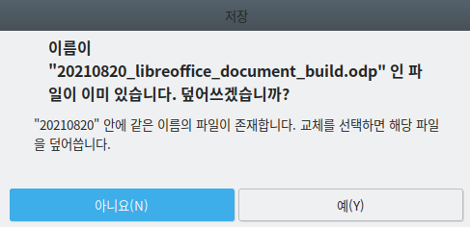
번역 실전
사용 예: _Yes 번역 → 예(_Y)

Slide 20
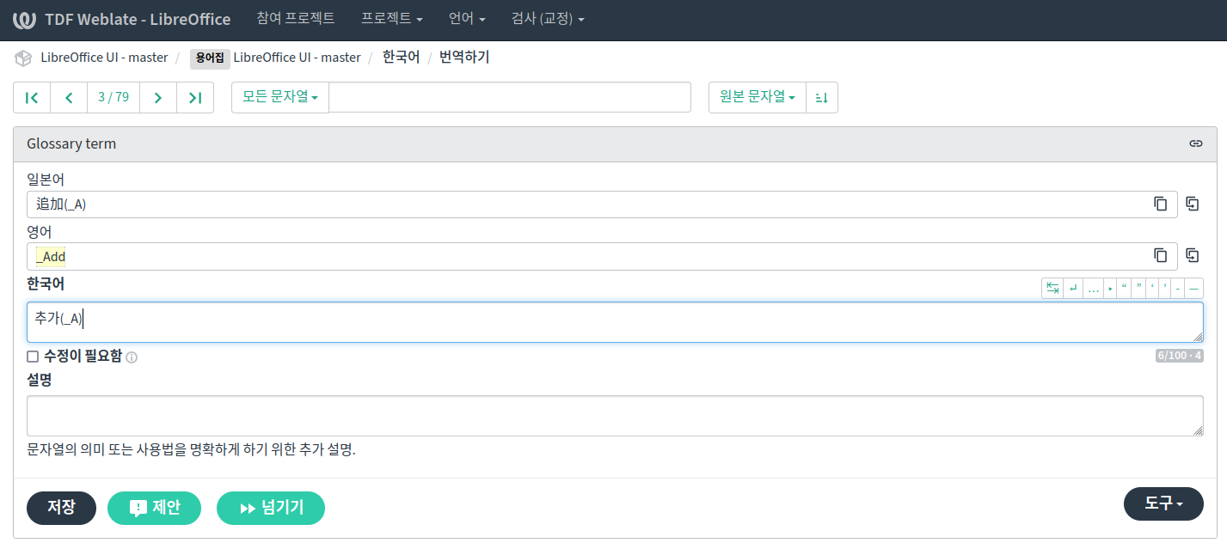
번역 실전
주의사항- _Add 번역 → 추가(_A)

Slide 21
번역 기준
따옴표
  유니코드에서는 키보드상 따옴표와 열고 닫는 따옴표가 존재
  Weblate 및 po파일 편집기 등 다르게 보일 수 있음
  원문 그대로 복사하여 편집해야함
공백문자 주의
  공백도 여러가지 존재함
  참고: https://news.hada.io/topic?id=2604

Slide 22
소프트웨어 번역
po파일과 번역
  리눅스(Linux)상에서 GNU hello 실행해보기(Ubuntu기준)
$ hello
Hello, world!
$ LANG=en_US.UTF-8 hello
Hello, world!
$ LANG=ko_KR.UTF-8 hello
안녕하세요, 여러분!
$ LANG=ja_JP.UTF-8 hello
こんにちは、世界！
$ LANG=zh_CN.UTF-8 hello
世界你好！
$ LANG=zh_TW.UTF-8 hello
哈囉，大家好！
# 우분투에서 GNU Hello 와 언어팩 설치
$ sudo apt -y install hello language-pack-ko language-pack-ja language-pack-zh-hans language-pack-zh-hant
# GNU Hello
https://www.gnu.org/software/hello/
# GNU Hello hello.c http://git.savannah.gnu.org/cgit/hello.git/tree/src/hello.c

Slide 23
번역관련 읽어보기
GetText 소개
  http://wiki.kldp.org/wiki.php/DocbookSgml/Gettext-KLDP
GNOME 번역 관련
  오픈소스 번역 기여하기 v3 https://www.slideshare.net/changwoo/v3-114830838
  오픈소스 번역 기여하기 v2 https://www.slideshare.net/changwoo/v2-89339074
  오픈소스 번역 기여하기 https://www.slideshare.net/changwoo/ss-79394446

Slide 24
빌드(Build)
Gerrit 소스코드 리뷰시스템에서 다운로드 받음
  권장: Linux & MacOS
    단, Windows에서 빌드 및 실행하는것은 꽤 어려움
빌드 하는 방법(Wiki)
  Linux https://wiki.documentfoundation.org/Development/BuildingOnLinux
  MacOS https://wiki.documentfoundation.org/Development/BuildingOnMac
  Windows https://wiki.documentfoundation.org/Development/BuildingOnWindows

Slide 25
빌드(Build) 설정
일반적인 빌드 설정
  Wiki에서 안내하는 빌드 설정에 몇몇 부분 추가 해야 빌드 됨
  한국어 설정 추가
  디버깅 옵션 추가
$ git clone https://gerrit.libreoffice.org/core libreoffice
$ cd libreoffice
$ ./autogen.sh --disable-breakpad --disable-online-update
$ git clone https://gerrit.libreoffice.org/core libreoffice
$ cd libreoffice
$ ./autogen.sh --with-locales="ko" -–with-lang="ko" --disable-breakpad --disable-online-update
$ git clone https://gerrit.libreoffice.org/core libreoffice
$ cd libreoffice
$ ./autogen.sh --with-locales="ko" --with-lang="ko" –enable-dbgutil --disable-breakpad --disable-online-update

Slide 26
빌드 설정 선택사항, 빌드 및 실행
빌드 선택사항 조회
빌드하기
실행하기
  일반적인 실행
  선택 실행 (ex. Writer, calc 등)
$ ./autogen.sh --help
$ make
$ instdir/program/soffice # Linux
$ open instdir/LibreOfficeDev.app # MacOSX
$ instdir/program/soffice –writer
$ instdir/program/soffice --calc

Slide 27
빌드 및 디버깅 영상
LibreOffice Build Demo
  https://youtu.be/2gIqOOajdYQ
How to build LibreOffice on your desktop (openSUSE.Asia summit 2017) https://youtu.be/gFIA0Ml5V84
Developing LibreOffice in Visual Studio https://youtu.be/Xn3CtIrMpIA
LibreOffice Conference 2019 – Reducing LibreOffice build time with include-what-you-use https://youtu.be/WhEG64OMu5A
LibreOffice Conference 2016: Connect, Embed, Integrate - LibreOffice as a building block https://youtu.be/g3ya-za_2cU

Slide 28
하위 모듈 git 설정
Git submodule로 관리하는 대상
  dictionaries
  helpcontent2
  translations
% cat .gitmodules
[submodule "dictionaries"]
path = dictionaries
url = https://gerrit.libreoffice.org/dictionaries
branch = .
[submodule "helpcontent2"]
path = helpcontent2
url = https://gerrit.libreoffice.org/help
branch = .
[submodule "translations"]
path = translations
url = https://gerrit.libreoffice.org/translations
branch = .

Slide 29
하위 모듈 다운로드 받기
Git submodule로 받음
  참조 https://git-scm.com/book/ko/v2/Git-%EB%8F%84%EA%B5%AC-%EC%84%9C%EB%B8%8C%EB%AA%A8%EB%93%88
% git submodule update --init dictionaries
'dictionaries' 경로에 대해 'dictionaries' (https://gerrit.libreoffice.org/dictionaries) 하위 모듈 등록
'/Users/sungdaehyun/dev/lode/dev/core_kodict/dictionaries'에 복제합니다...
하위 모듈 경로 'dictionaries': '8cd579e3a67ab36040501138d17c647db24547a0' 체크아웃
% git submodule update --init translations
하위 모듈 경로 'translations': '1c00f748202eb64ffa0be5ce38e57a47f6e5798a' 체크아웃
% git submodule update --init helpcontent2
'helpcontent2' 경로에 대해 'helpcontent2' (https://gerrit.libreoffice.org/help) 하위 모듈 등록
'/Users/sungdaehyun/dev/lode/dev/core_kodict/helpcontent2'에 복제합니다...
하위 모듈 경로 'helpcontent2': 'd94a25c58b03f7619430ec7bf66564de16600548' 체크아웃

Slide 30
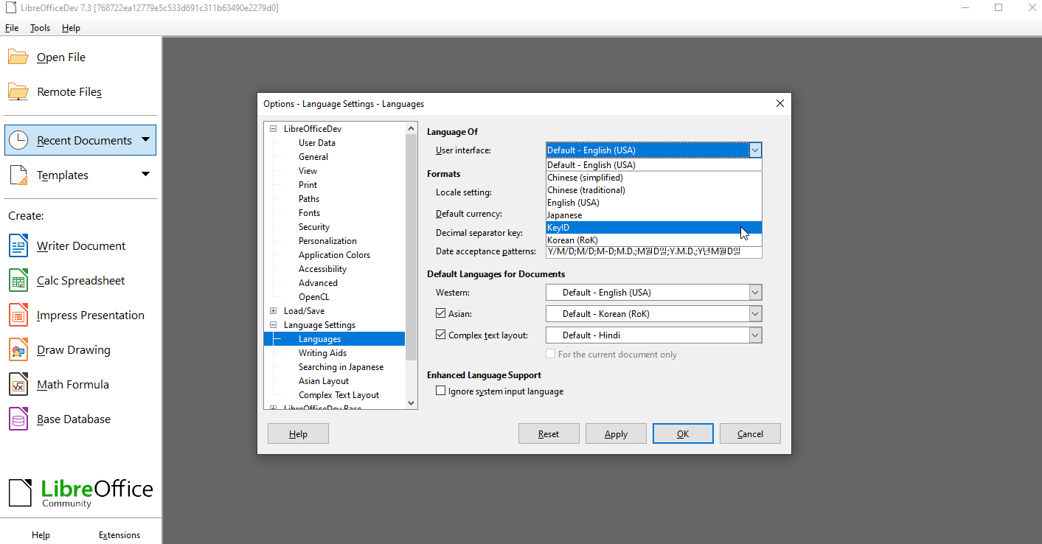
소프트웨어 빌드 후 KeyID설정
빌드 후, Tools → Options 클릭

Slide 31
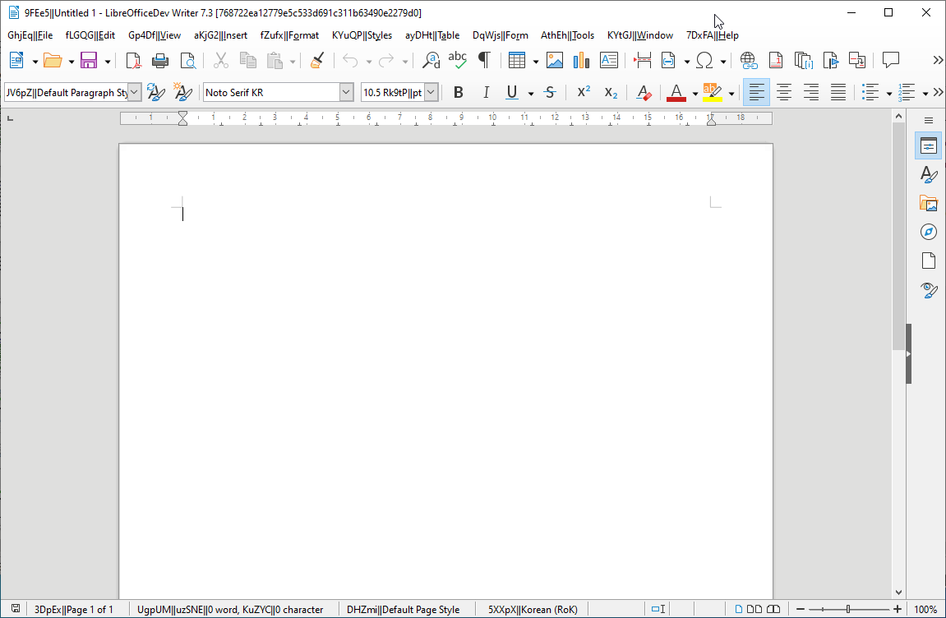
LibreOffice Writer KeyID

Slide 32
고맙습니다
소프트웨어 번역을 프로젝트 기간 동안 기여해봅니다

